Slide 1





КРЫЛО АНГЕЛА
БУГУЛЬМИНСКИЕ КАДЕТЫ
ВОЛОНТЁРСКИЙ ОТРЯД

Slide 2




Военно-патриотический клуб
ФАКЕЛ

Slide 3




КВАНТ
НАУЧНОЕ ОБЩЕСТВО КАДЕТ

Slide 4


Slide 5




ВОСПЕВАЕМ
ОТЕЧЕСТВО

Slide 6




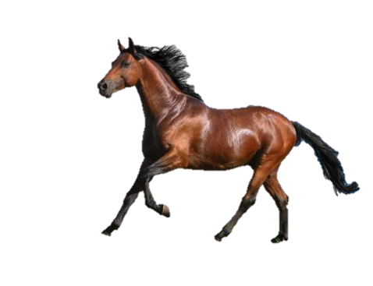

ЗЕМЛЯНАМ О ЗЕМЛЕ

Slide 7


ПРАВИЛЬНЫЙ
В Ы Б О Р

Slide 8


Slide 9


Slide 10


ПРАВИЛЬНЫЙ
В Ы Б О Р

